Slide 1
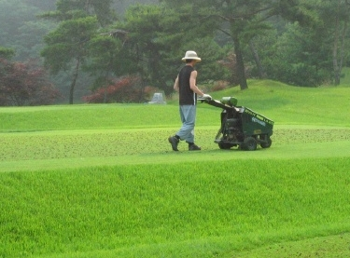
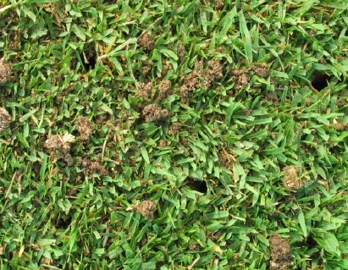
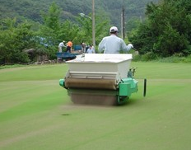
에어레이션(통기)작업 (10월 05일)
▪ 에어레이션 작업이란?
답압에 의한 고결화된 토양(그린표면)을 기계작업을 통하여 공기교환 및 물의 흐름을 개선하는 꼭 필요한 작업으로 년 3회~5회 실시함.(봄철과 가을 실시)
구멍뚫기
▪ 에어레이션 효과
1. 표면 배수에 의한 물의 공급원활
2. 산소공급원활 및 이산화탄소 배출원활
3. 고결화된 토양(그린면)의 탄력성 증가
4. 새로운 신초와 뿌리의 성장촉진
▪ 회복시기
온도의 차이에 따라 1주~2주소요
모래채우기
그린 모래 배토로 인해 다소 퍼팅감이 떨어질 수 있으니 양해 부탁 드립니다.

